Slide 1

RDH/IRPT Meeting:
"WP8 (Aisha Ion Source) Status”
Laboratori Nazionali del Sud-LNS

Slide 2
Report Attività
AISHA/AISHA2 status
2. Realizzazione launcher a microonde da installare su Flexible Plama Trap (FPT) per innescare Onde di Bernstein in plasma sovradensi

Slide 3
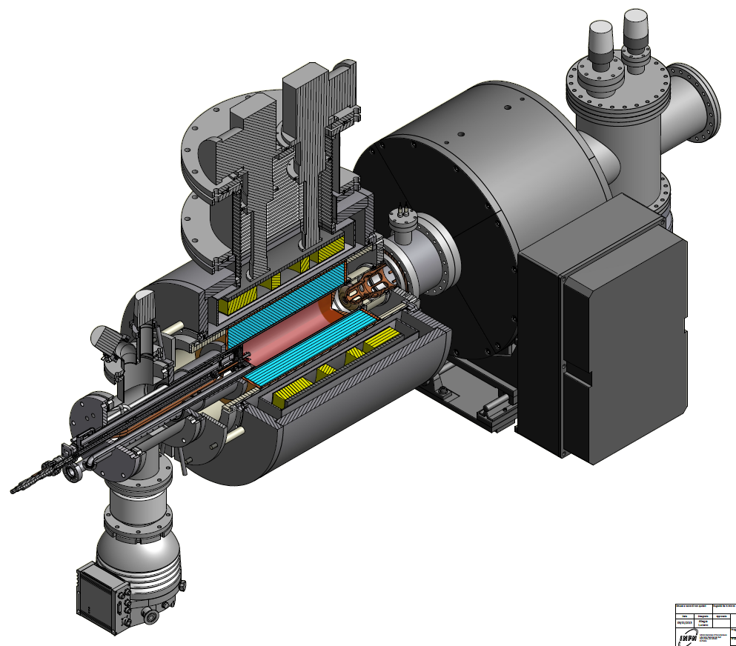
Advanced Ion Source for Hadrontherapy
AISHa
ø chamber | 92 mm
l chamber | 300 mm
Frequency | 18 GHz
Power (max) | 1.5 kW
Extr Voltage (max) | 40 kV
weight | 600 kg
La sorgente AISHa è stata progettata per adattare le elevate prestazioni di una sorgente di ioni ECR a facilities ospedaliere che
necessitano ioni a stato di carica multiplo con alta affidabilità
e brillanza , facilità di operazione e manutenzione
Notes:
AISHa has been designed to meet the above cited requirements by means of high field He-free superconducting magnets, while the radial confinement will be provided by a Halbach-type permanent magnet hexapole structure

Slide 4
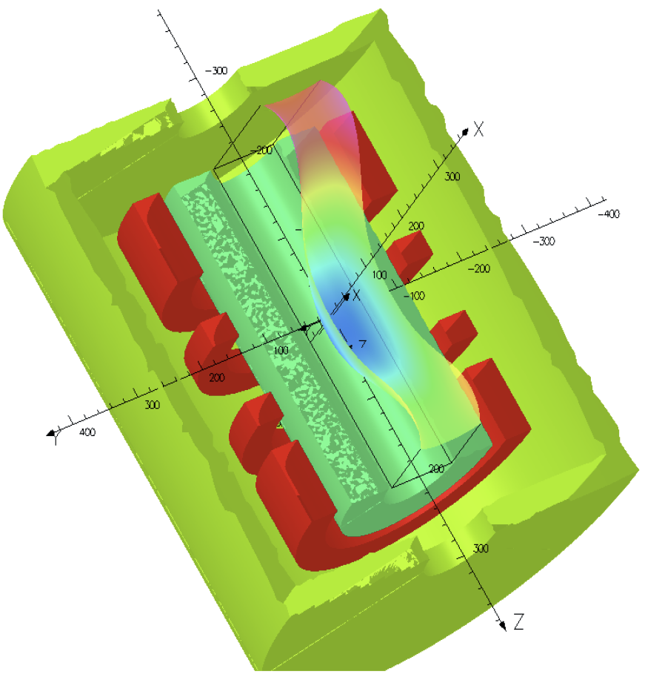
Magnetic Trap
Source-based Hybrid Magnets
Ordinati
Helium-free superconducting magnets
Notes:
Compromesso
Tra robustezza e flessibilità
Flessibilità grazie ai solenoidi superconduttori

Slide 5
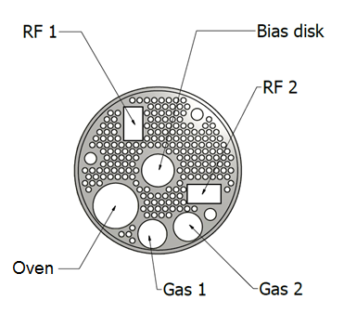
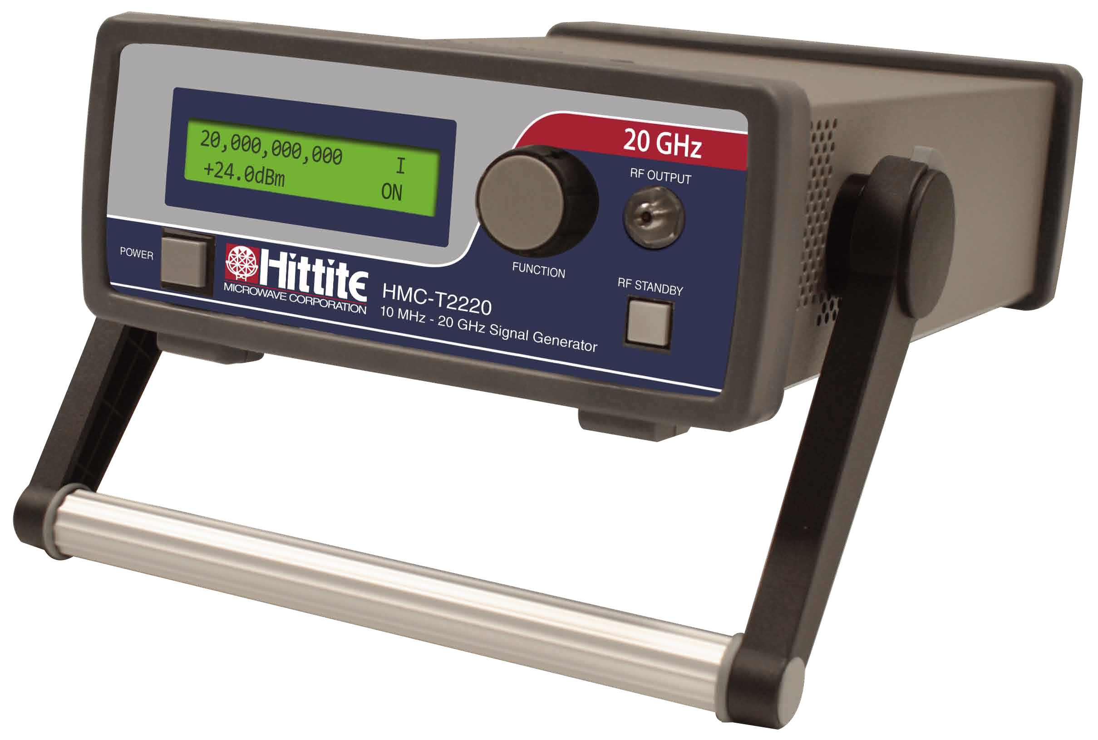
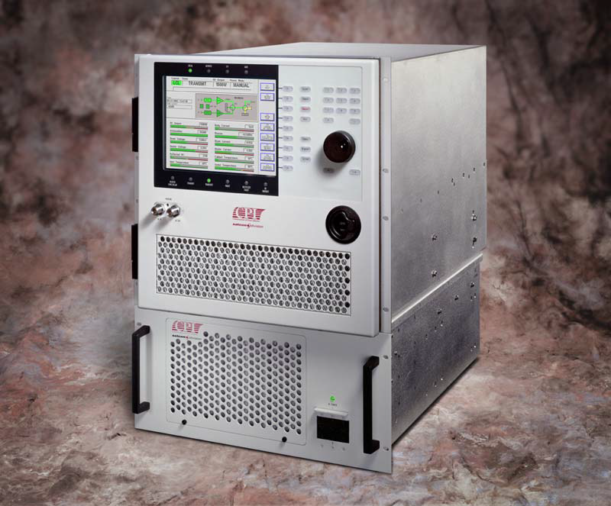
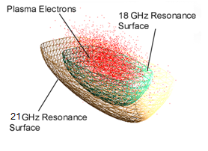
High power microwave source
Ad-hoc RF system with wideband and high power microwave source
Ordinati
N. 2 amplificatori a
Microonde Klystron CPI a larga banda intorno a 18 GHz
two-frequency
heating
Notes:
La posizione del bias disk è al centro dove ho il massimo di densità elettronica
Gas e forno agli estremi
Mw nella parte centrale posizione ottimale scelta per massimizzare i massimi di campo elettrico
Klystron di nuova generazione in cui è possibile tunare la frequenza di circa un GHz e sfruttare i meccanismi di DFH TCFH
La posizione delle guide d onda è stata determinata in base all’esigenza di ottimizzare i massimi del campo di microonde in funzione della posizione della risonanza ECR. Dallo studio effettuato nel 2007 emerge che la posizione ottimale delle guide d‟onda varia tra 0.5r e 0.7r.
modi in vuoto nel range 17.3 –18.1 GHz per una cavità circolare di diametro 92 mm e lunghezza 300 mm
Un diverso approccio al problema può effettuarsi considerando la posizione dei
massimi di campo elettrico associati ai diversi modi, i quali determinano il
posizionamento ottimale delle guide d‟onda per massimizzare l‟accoppiamento.
Tali massimi sono, a loro volta, correlati alle posizioni dei massimi delle funzioni di
Bessel e delle loro derivate
rascurandoi modi di ordine 0 (che presentano un massimo al centro della camera), gli altri modi
presentano un massimo tra 0.5r e 0.7r e quindi la posizione ottimale del centromdella guida si trova a circa 0.6 r.
Il TFH viene utilizzato per aumentare la corrente di ioni con alto stato di carica
aumentano stabilità e tempo di confinamento del plasma

Slide 6
STATUS AISHA
Magnetic System:
- VACUUMSCHMELZE permanent hexapole magnet → in costruzione
- Cryogenic Ltd superconducting coil, compact cryostat with two cryocoolers ultimi dettagli per la costruzione factory test a Luglio
Microwave injection system:
The DBS KPA @ 18 GHz : week of 11-MAY-2015 factory acceptance test.
22.0GHz unit klystron will be available for testing for the end of June.
MW branching ultimato → ordini in corso
Mechanical design:
Ritardo negli ordini →2/3 mesi
Estrazione e LEBT:
DESIGN ESTRAZIONE e LEBT—>COMPLETATI
Ritardo ordini→ consegne tra Luglio e Settembre
DIPOLO E SOLENOIDE→ ORDINATI

Slide 7
SITE PREPARATION
RITARDI IMPIANTI;MECCANICI, IDRAULICI, ELETTRICI
(pronti a LUGLIO)
PRIMI TEST possibili A SETTEMBRE/OTTOBRE

Slide 8
. AISHA2-IRPT
Magneti superconduttori → 375/400 k€
Esapolo → 165 k€
Ordine → Giugno 2015
Consegna → Maggio 2016
branching a microonde → ….
Generatori, MW amplifiers, vuoto, meccanica sorgente, estrazione -→...

Slide 9
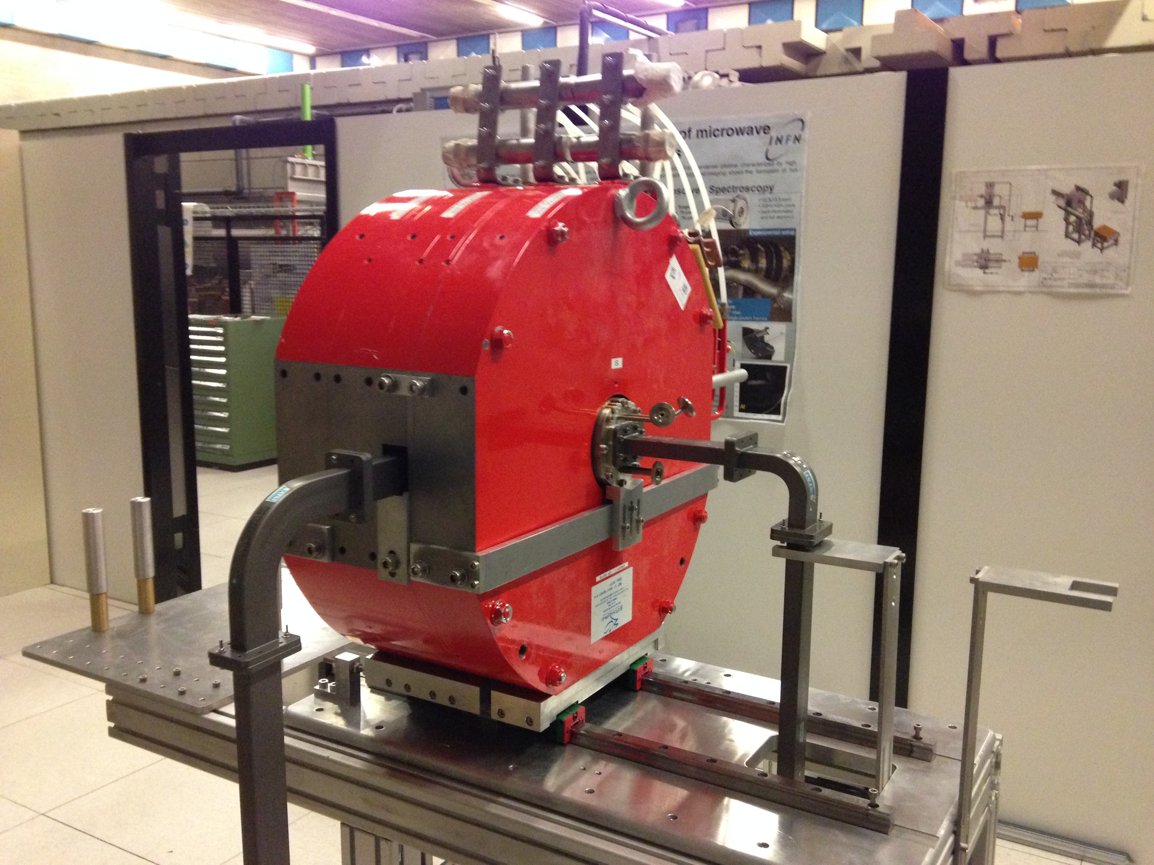
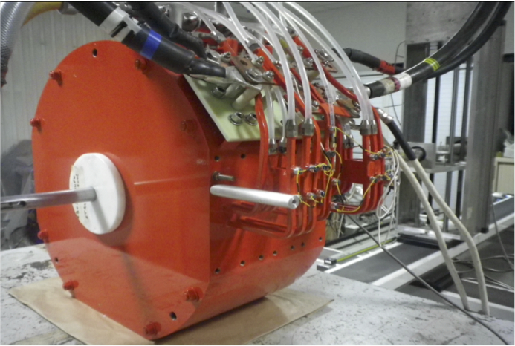
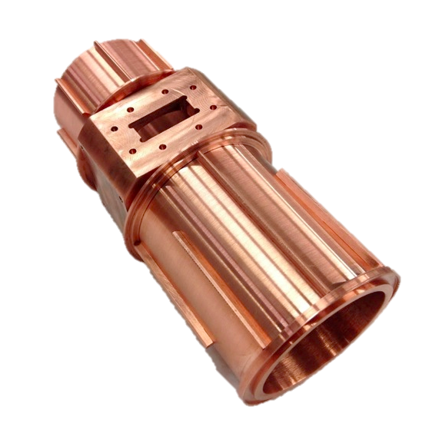
2. New Ion Source for R&D
The Flexible Plasma trap
Flexible Plasma Trap (FPT ) → A testbench for studying ECR or Electron Bernstein Heating Method
Magnetic field up to 0.5 T
RF Frequency 3-14 GHz
RF injection // and perp to B₀
FPT

Slide 10
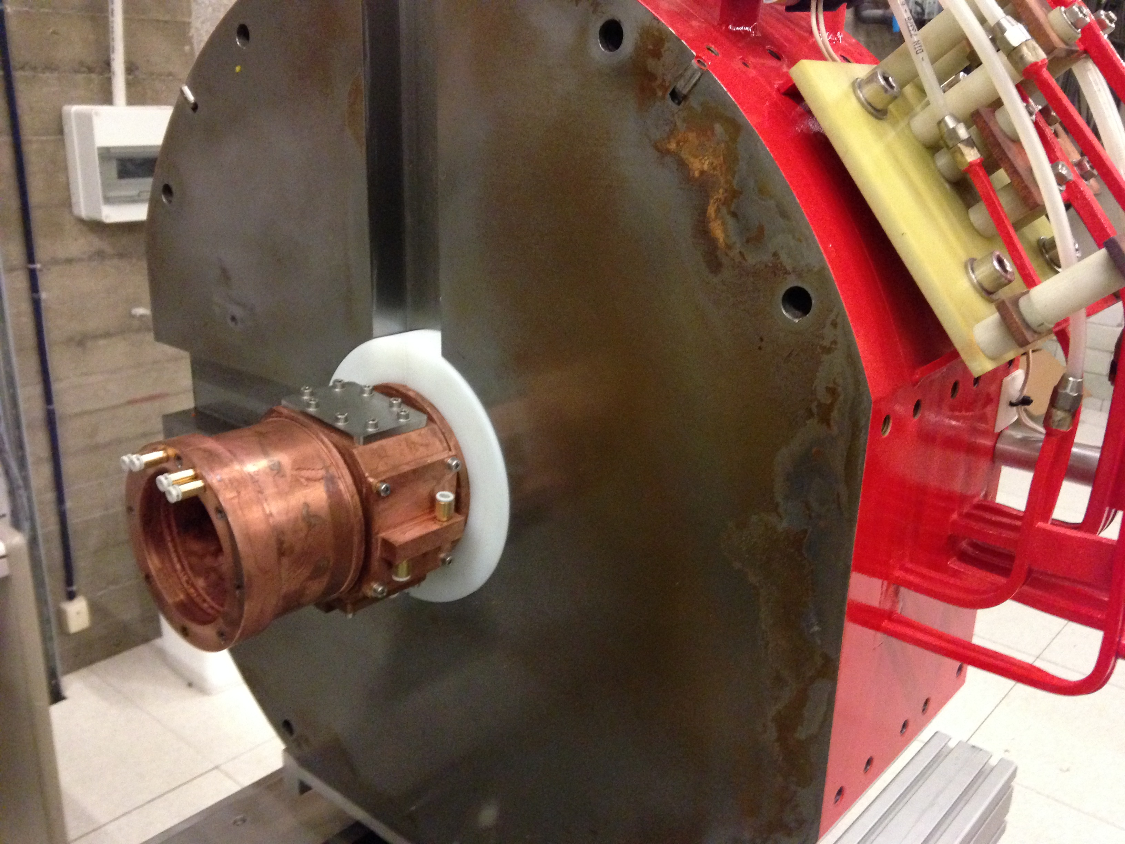
2. Parallel and Perpendicular launching of EM waves
Notes:
Possiamo ottimizzare l’heating del plasma caratterizzarlo in termini di emittanza stabilità e siamo in grado di capire perché il fascio viene hollow ad esempio

Slide 11
RHD: R&D @LNS
attività RDH a chiusura 2014 con milestone:
Progettazione launcher a microonde da installare su Flexible Plama Trap (FPT) per innescare Onde di Bernstein in plasma sovradensi

Slide 12
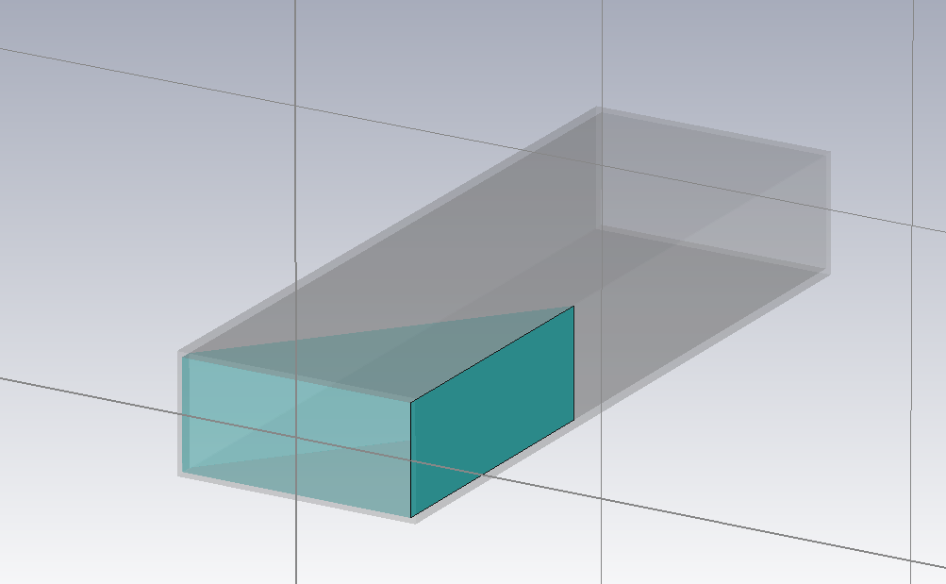
2. Angular Scan
Waveguide loaded with DIELECTRIC WEDGE
Notes:
The waveguide loaded with this deilectric wedge shows a radiation pattern with a maximum of emitted power for 17 degree

Slide 13
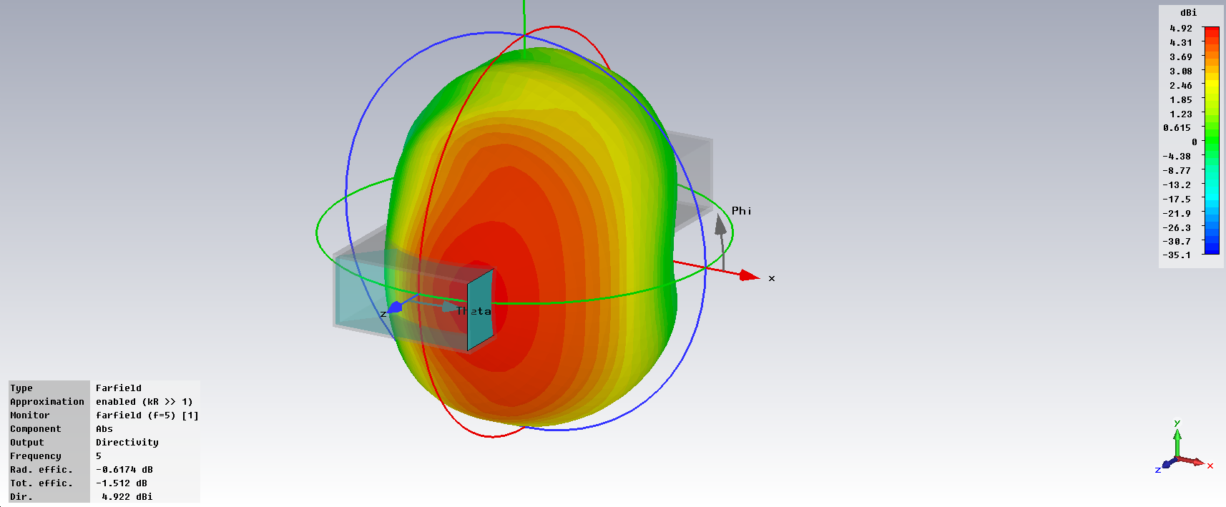
2. Angular Scan
Waveguide loaded with DIELECTRIC WEDGE
Notes:
The waveguide loaded with this deilectric wedge shows a radiation pattern with a maximum of emitted power for 17 degree

Slide 14
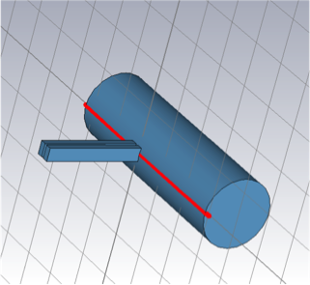
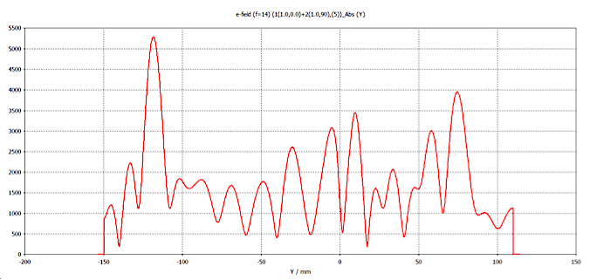
Phased waveguide array of two elements:
using a relative phase shift for scanning the radiated beam
Electric field along the red axis
Picco di ampiezza spostato grazie allo sfasamento tra
Le due guide d’onda

Slide 15
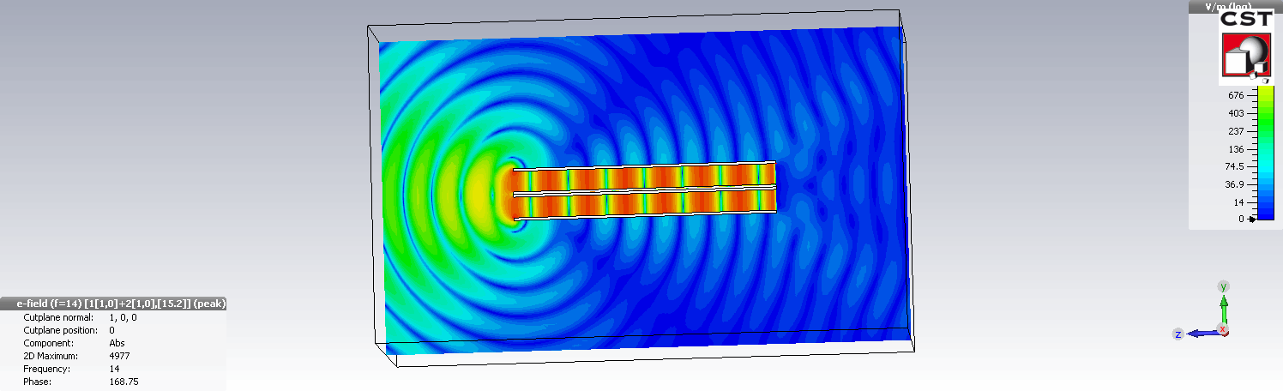
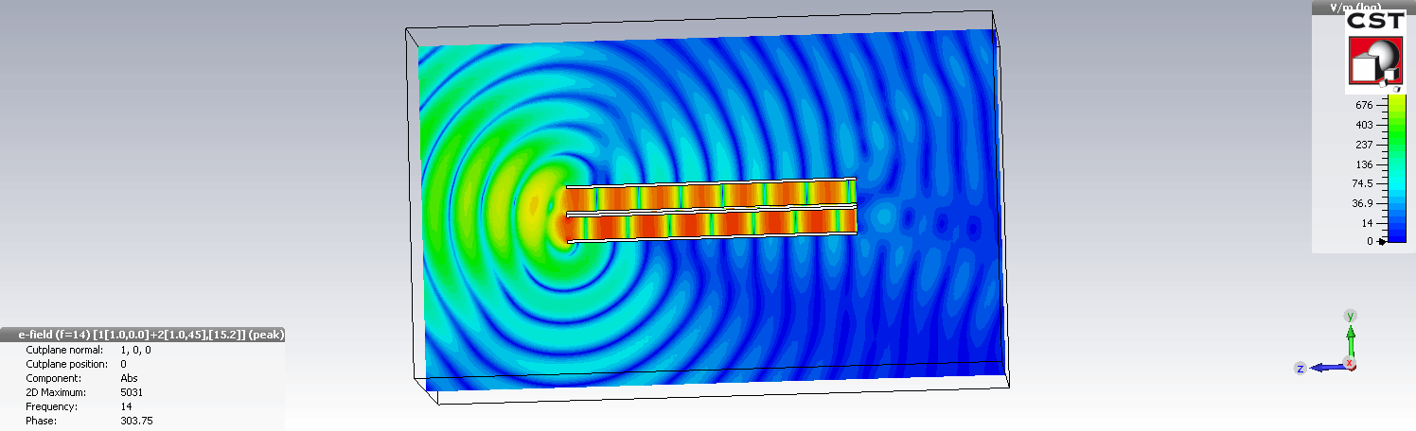
2 Guide d’onda non sfasate
2 Guide d’onda con eccitazione RF sfasate di 45°
Microwave beam tilt

Slide 16
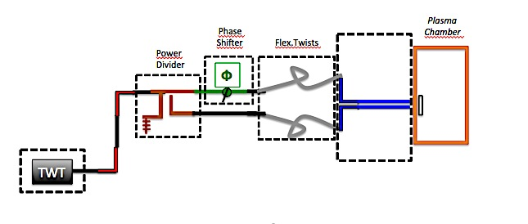
Phased waveguide array of two elements
Disegni MW branching completati
Notes:
wave Comsol simulations will allow the modelling of waves in
magnetized plasma taking into account the mode conversion mechanism named OX-conversion
for the generation of electrostatic Bernstein waves (BW). This process may be optimized in
terms of O-mode insertion angle with respect to the external magnetic field direction. To meet
the needs arising from this consideration we propose a. An

Slide 17
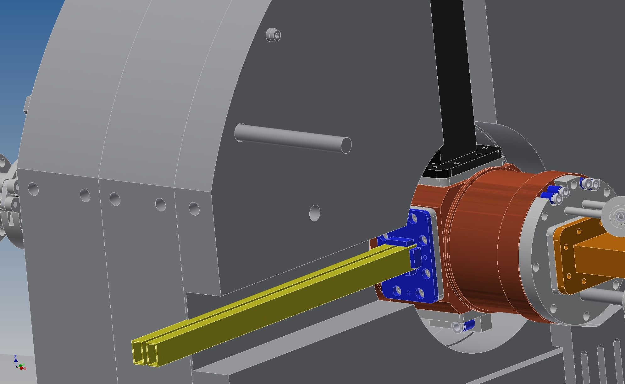
Phased waveguide array of two elements
Disegni esecutivi Meccanici completati
Vacuum Break window
Courtesy of S. Passarello
ARRAY of two waveguides
Notes:
wave Comsol simulations will allow the modelling of waves in
magnetized plasma taking into account the mode conversion mechanism named OX-conversion
for the generation of electrostatic Bernstein waves (BW). This process may be optimized in
terms of O-mode insertion angle with respect to the external magnetic field direction. To meet
the needs arising from this consideration we propose a. An

Slide 18
Progettazione launcher a microonde da installare su Flexible Plama Trap (FPT) per innescare Onde di Bernstein in plasma sovradensi
Test Launcher
Data prevista: Fine Giugno
Conclusione: Novembre 2015

Slide 19
GRAZIE

